Slide 1
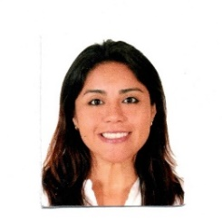
DIRECTORIO DE FUNCIONARIOS
AUTORIDAD MUNICIPAL DE MEJORA REGULATORIA
FOTO | NOMBRE DEL FUNCIONARIO PÚBLICO | CARGO QUE OCUPA | CORREO INSTITUCIONAL | TELÉFONO OFICINAS EXT.
 | Lic. Martha Patricia Vera Martínez | Autoridad Municipal | martha.vera@villahermosa.gob.mx | (993)3-14-80-72
 |  | Subcoordinación de Mejora Regulatoria |  | (993)3-14-80-72
 |  | Departamento del Catálogo Municipal de Regulaciones y Servicios y del Expedientes para Trámites y Servicios |  | (993)3-14-80-72
 |  | Departamento de Simplificación, Análisis de Impacto Regulatorio y Protesta Ciudadana |  | (993)3-14-80-72

